Slide 1
Результаты работы
РСЦ № 1
по итогам 1 полугодия 2018 года
И.М. Карамова
Главный врач ГБУЗ РБ БСМП г. Уфа, д.м.н., профессор
Июль 2018 г

Slide 2
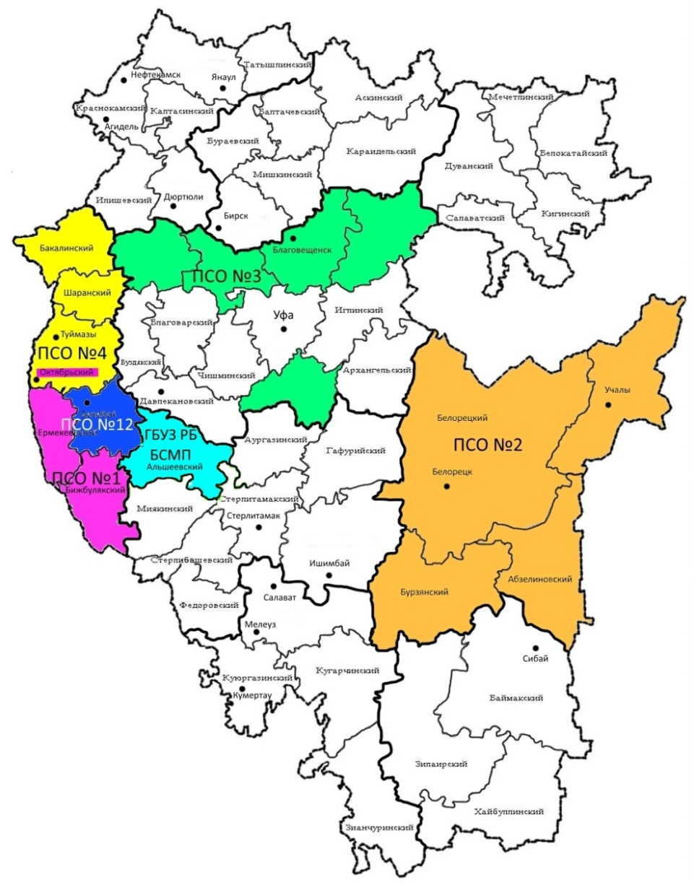
Зона ответственности РСЦ № 1 ГБУЗ РБ БСМП г. Уфа по ОНМК
Пр. МЗ РБ № 3245-Д от 14.11.2016г. "О маршрутизации больных с ОНМК в МО РБ, обеспечивающие оказание специализированной, в т.ч. высокотехнологичной медицинской помощи»
РСЦ № 1 ГБУЗ РБ БСМП г. Уфа
пол-ки № 1,44,46,47,48,52 г. Уфа
ГБУЗ РБ Раевская ЦРБ (Альшеевский)
ПСО № 1 РБ ГБ № 1 г. Октябрьский
ГБУЗ РБ ГБ № 1 г.Октябрьский
ГБУЗ РБ Бижбулякская ЦРБ
ГБУЗ РБ Ермекеевская ЦРБ
ПСО № 2 ГБУЗ РБ Белорецкая ЦРКБ
ГБУЗ РБ Белорецкая ЦРКБ
ГБУЗ РБ Бурзянская ЦРБ
ГБУЗ РБ Аскаровская ЦРБ (Абзелиловский)
Г. Межгорье
ГБУЗ РБ Учалинская ЦРБ
ПСО № 3 ГБУЗ РБ ГКБ №18 г. Уфа
ГБУЗ РБ Благовещенская ЦРБ
ГБУЗ РБ Нуримановская ЦРБ
ГБУЗ РБ Кушнаренковская ЦРБ
ГБУЗ РБ Чекмагушевская ЦРБ
ГБУЗ Кармаскалинская ЦРБ
Клиника ФГБОУ ВО БГМУ МЗ РФ
г. Уфа: ГКБ 5,10,18, пол-ки 2,32,38,50,51
ФГБУЗ пол-ка Уф. научного центра РАН
ПСО № 4 ГБУЗ РБ Туймазинская ЦРБ
ГБУЗ РБ Туймазинская ЦРБ
ГБУЗ РБ Бакалинская ЦРБ
ГБУЗ РБ Шаранская ЦРБ
ПСО № 12 ГБУЗ РБ Белебеевская ЦРБ ГБУЗ РБ Белебеевская ЦРБ

Slide 3
Динамика числа больных с ОНМК, пролеченных в зоне действия РСЦ №1 за 6 мес. 2017/2018 гг.
2889 (2694)
Переведено в РСЦ из ПСО больных с ОНМК | 6 мес. 2017 г. - 73 чел. 6 мес. 2018 г. - 55 чел.

Slide 4
Тромболитическая терапия, % от ИИ
2 чел. | 6 чел. | 58 чел. | 3 чел. | 1 чел. | 29 чел. | 99 чел.

Slide 5
Вмешательства больным с ОНМК в ГБУЗ РБ БСМП г. Уфа

Slide 6
ЧИСЛО ЦАГ, проведенных в ГБУЗ РБ БСМП г. Уфа
ЧИСЛО ЦАГ, проведенных в ГБУЗ РБ БСМП г. Уфа
ЧИСЛО ЦАГ, проведенных больным из ПСО

Slide 7
Доля больных, независимых в повседневной жизни
к концу стационарного лечения после перенесённого ОНМК, %

Slide 8
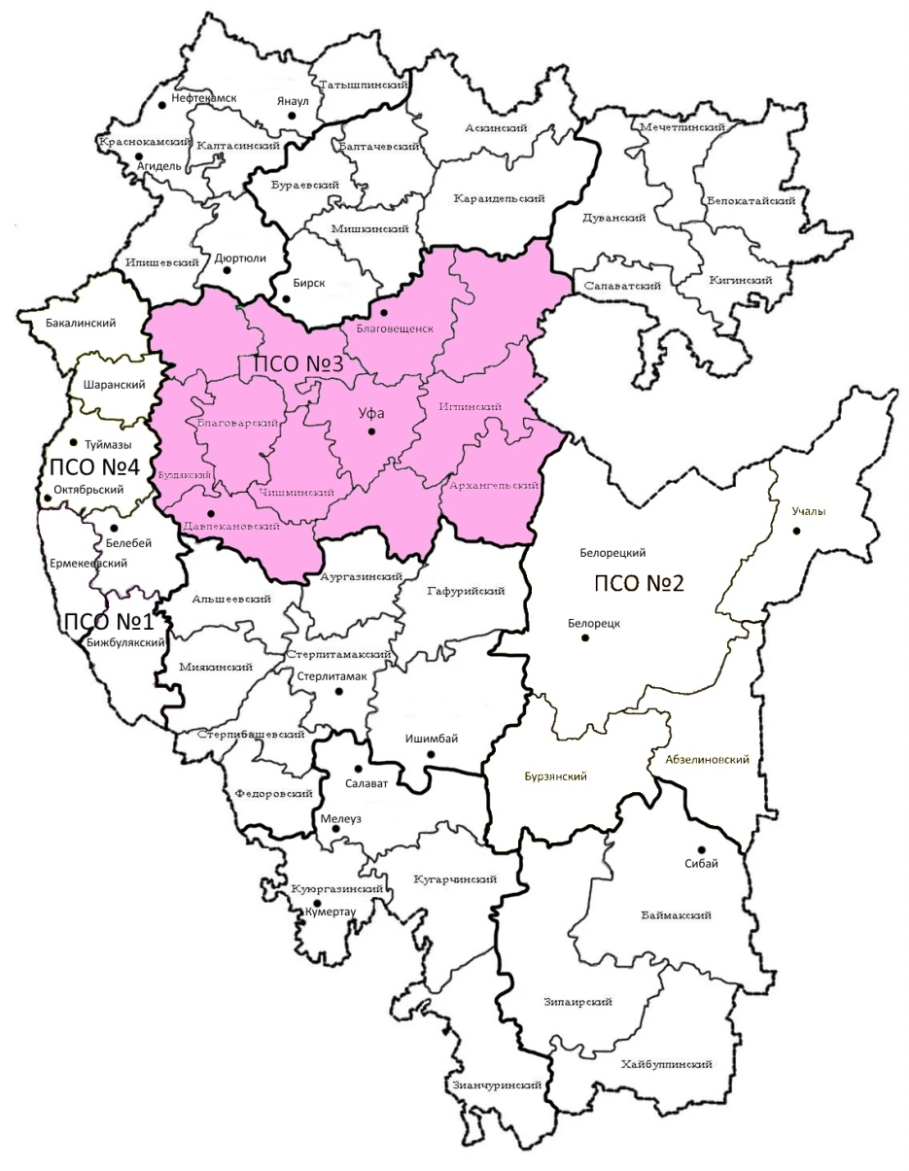
Зона ответственности РСЦ № 1 ГБУЗ РБ БСМП г. Уфа по ОКС
Приказ МЗ РБ № 2282-Д от 26.07.2016 г. "О совершенствовании организации оказания медицинской помощи больным с ССЗ в РБ"
ПЕРВИЧНОЕ ЧКВ
ПОНЕДЕЛЬНИК, ПЯТНИЦА
г. Уфа
Архангельский
Бирский
Благоварский
Благовещенский
Буздякский
Давлекановский
Иглинский
Кармаскалинский
Кушнаренковский
Чекмагушевский
Нуримановский
Чишминский
Уфимский

Slide 9
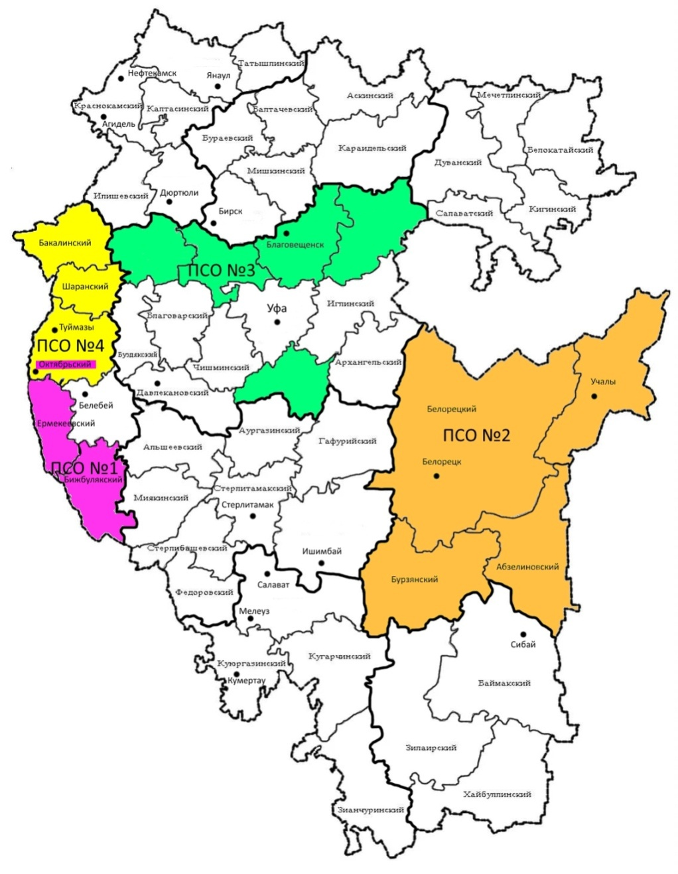
Зона ответственности РСЦ № 1 ГБУЗ РБ БСМП г. Уфа по ОКС
ОТСРОЧЕННОЕ ЧКВ
РСЦ № 1 ГБУЗ РБ БСМП г. Уфа
Ленинский район – пол. № 44
Демский район – пол. № 47
Кировский район – пол. № 1, 46, 52
ПСО № 1 РБ ГБ № 1 г. Октябрьский
ГБУЗ РБ ГБ № 1 г.Октябрьский
ГБУЗ РБ Бижбулякская ЦРБ
ГБУЗ РБ Ермекеевская ЦРБ
ПСО № 2 ГБУЗ РБ Белорецкая ЦРКБ
ГБУЗ РБ Белорецкая ЦРКБ
ГБУЗ РБ Бурзянская ЦРБ
ГБУЗ РБ Аскаровская ЦРБ (Абзелиловский)
г.Межгорье
ПСО № 17 ГБУЗ РБ Учалинская ЦРБ
ГБУЗ РБ Учалинская ЦРБ
ПСО № 3 ГБУЗ РБ ГКБ №18 г. Уфа
ГБУЗ РБ Благовещенская ЦРБ
ГБУЗ РБ Нуримановская ЦРБ
ГБУЗ РБ Кушнаренковская ЦРБ
ГБУЗ РБ Чекмагушевская ЦРБ
ГБУЗ Кармаскалинская ЦРБ
Советский р-н – ГКБ № 5, пол. № 40, 51,50,33
Орджоникидзевский р-н – ГКБ № 10, № 18, пол.№ 2
Октябрьский р-н – пол.№ 38
ФГБУЗ Пол. Уфимского НЦ РАН
ПСО № 4 ГБУЗ РБ Туймазинская ЦРБ
ГБУЗ РБ Туймазинская ЦРБ
ГБУЗ РБ Бакалинская ЦРБ
ГБУЗ РБ Шаранская ЦРБ
Приказ МЗ РБ № 2282-Д от 26.07.2016 г. "О совершенствовании организации оказания медицинской помощи больным с ССЗ в РБ"
ПСО № 17
Учалы

Slide 10
Динамика числа больных с ОКС, пролеченных в зоне действия РСЦ №1 за 6 мес. 2018гг.
2951 (2527)
Переведено в РСЦ из ПСО больных с ОКС | 6 мес. 2017 г. - 480 чел. 6 мес. 2018 г. - 646 чел.

Slide 11
Госпитализация пациентов с ОКС
до 12 час. от начала заболевания , %

Slide 12
Тромболитическая терапия, % от ОИМ с ↑ ST
6 | 5 | 0 | 11 | 0 | 0 | 22
Догоспитальный ТЛТ

Slide 13
Оперативные вмешательства, проведенные больным с ОКС в БСМП за 6 мес. 2017/2018 гг.

Slide 14
Доля ангиопластик КА, проведенных больным с ОКС,
к общему числу больных с ОКС

Slide 15
Число коронарографий, проведенных пациентам из ПСО в ГБУЗ РБ БСМП г. Уфа за 6 мес. 2018 гг.
Число
стентирований, проведенных
пациентам из ПСО в ГБУЗ РБ БСМП
г. Уфа
за 6 мес. 2018г.

Slide 16
Консультативная работа в зоне РСЦ № 1
за 6 мес. 2018г.
Консультировано на выездах
52 чел.
Консультации по телефону
959 чел.
Центр удаленных консультаций
98 чел.

Slide 17
ПРЕДЛОЖЕНИЯ
Усилить работу по информированию населения о здоровом образе жизни, методах профилактики заболеваний и о симптомах начала и действиях при острых сосудистых катастрофах.
Увеличение использования ТЛТ
Четкое соблюдение всех критериев качества оказания медицинской помощи, утвержденных МЗ РФ
Соблюдение преемственности с МО, имеющими отделения медицинской реабилитации
Продолжить обучение медицинского персонала навыкам оказания первой помощи при острых сосудистых состояниях

